Slide 1
数字资源大纲
日常文档、专业学术文献
百度文库
高校版
维普资讯中文期刊
论文期刊、学术科研
读秀（中文图书检索）、移动图书馆
超星
银符题库
在线题库、各类学科真题
前沿的设计学习库
翼狐设计
博看
有声微刊、期刊多媒体
Notes:
模板来自于 http://meihua.docer.com/

Slide 2

1
百度文库高校版资源介绍

Slide 3
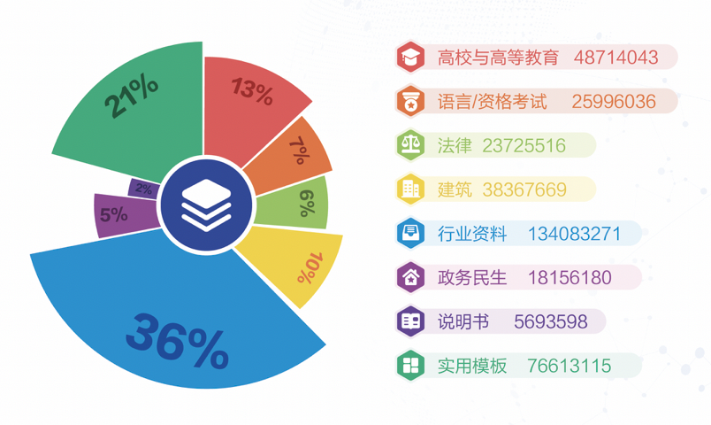












百度文库高校版
文库高校版（https://eduai.baidu.com）是依托百度文库实用性文档，为高等院校、职业院校等机构量身打造的行业知识库，平台集机构业务文档、课程学习资料、行业法律文件等内容于一体，为广大师生、院校工作人员提供全面、系统、专业的知识服务。
3900万+ UGC用户
18万 +学者专家主页认证PGC作者
7000家+ 优质BGC机构
共同构筑6亿+文库内容生态
资源优势

Slide 4

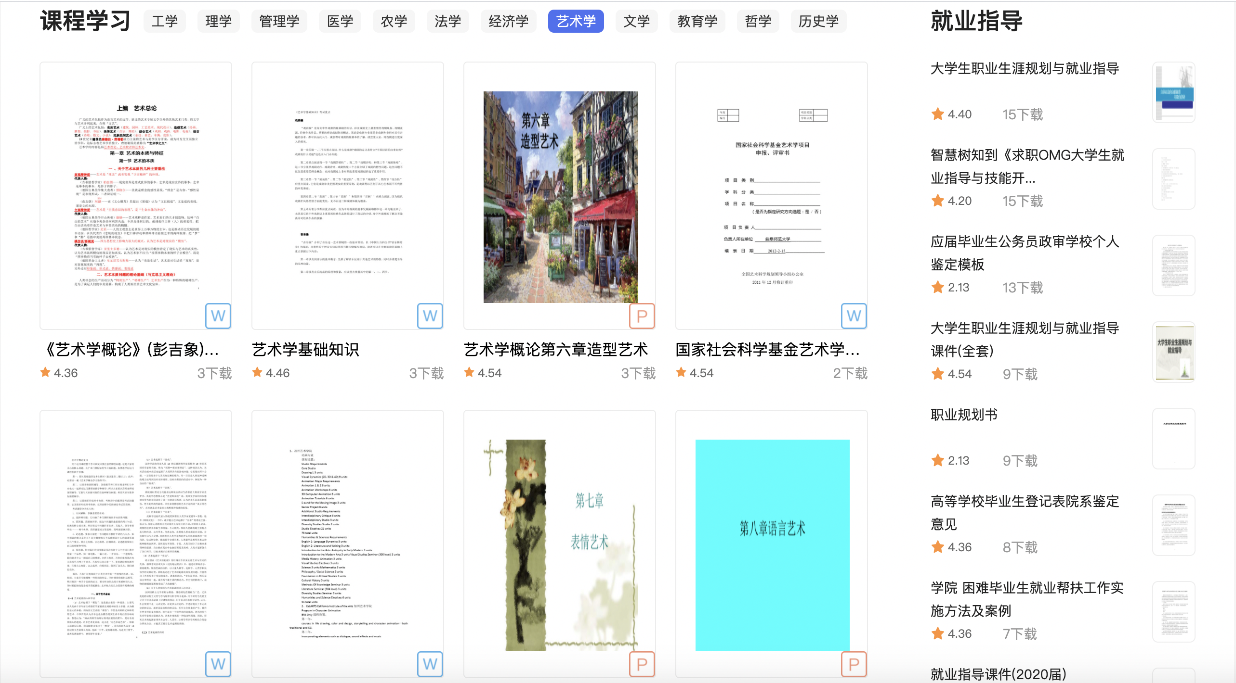
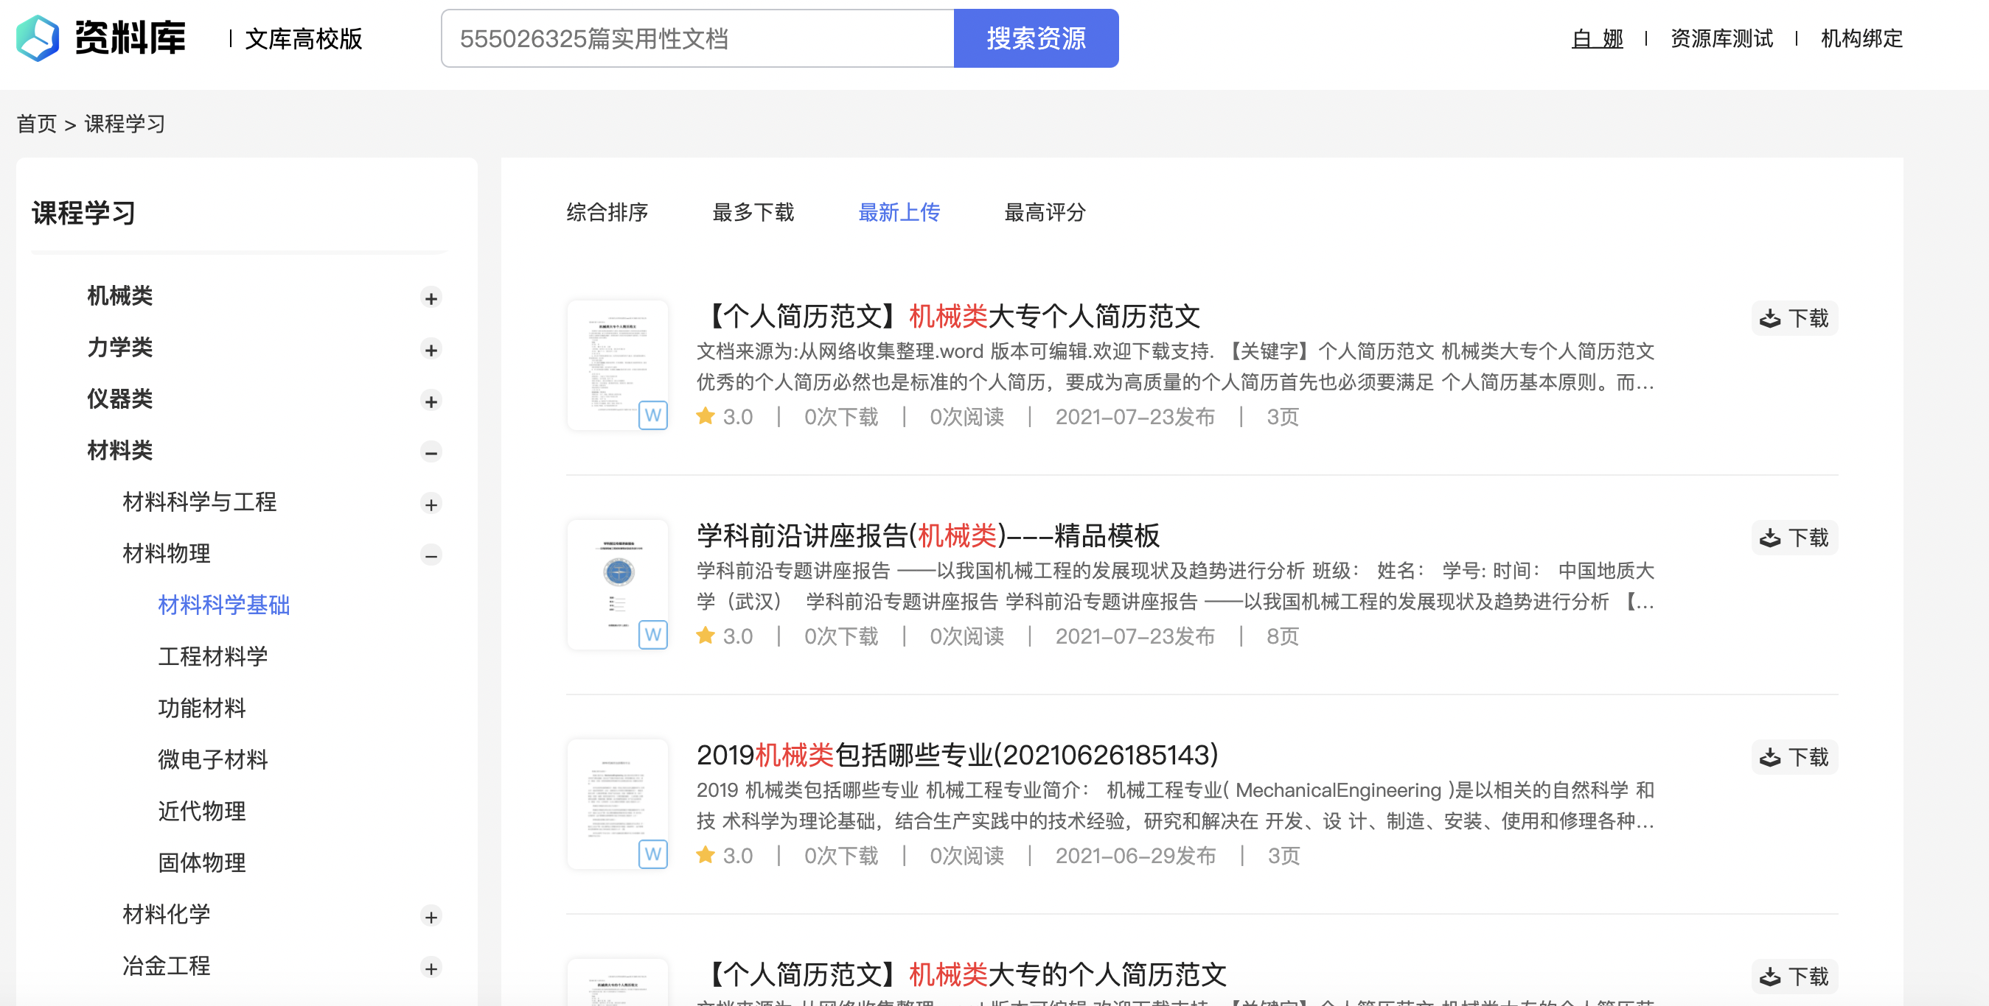
课程体系精细梳理
各个学科内容一触即达，满足学生专属学习资源库
12个一级学科
92个二级学科
504个专业
各个学科内容 一触即达，个性化课程知识全网内容匹配，满足实用课程学习需求

Slide 5
百度文库校内外使用说明

Slide 6
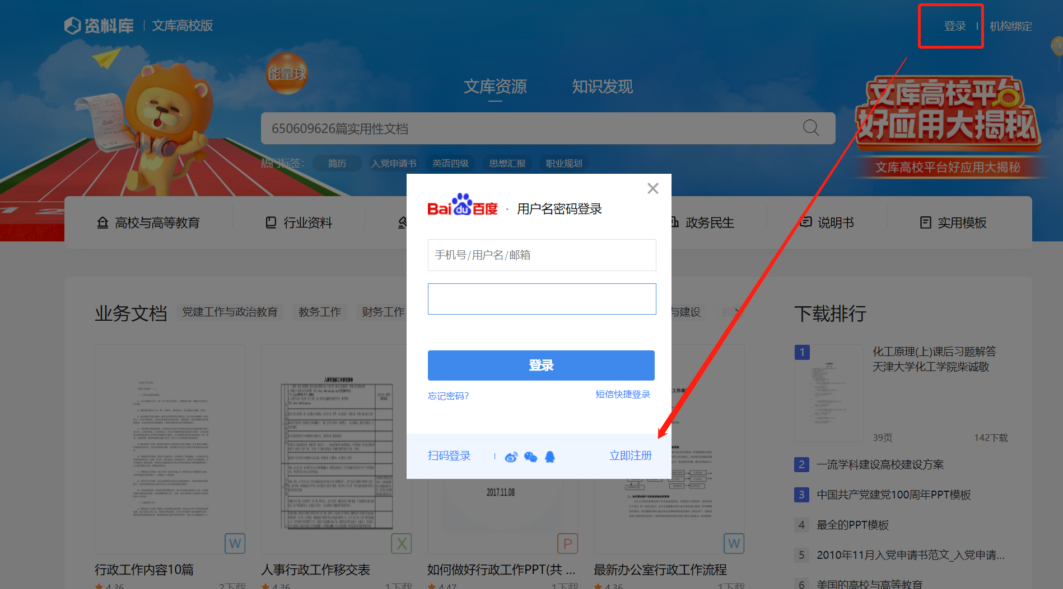
校内使用
在校园IP范围内，输入网址（eduai.baidu.com）或者是百度搜索“百度文库高校版”进入首页，点击右上角登录，没有百度账号的读者需要先注册账号，然后登录账号即可在校内浏览下载文档

Slide 7
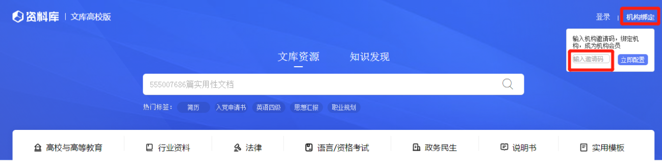
校外使用
在校园ip范围内，登录个人百度账号成功后，将鼠标放在右上角“机构绑定”处会弹出输入邀请码，输入邀请码后点击立即配置。（邀请码F7749FCV）

Slide 8
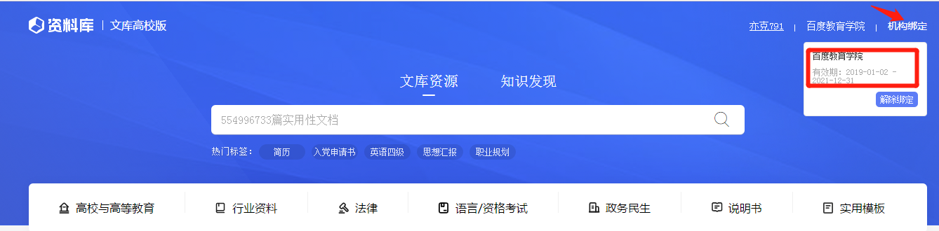
校内使用
配置成功会显示学校名称。只需要绑定成功一次就可以在校内外PC端使用。

Slide 9
《中文期刊服务平台》
2

Slide 10

1
平台简介
图书馆电子资源类型已经极为丰富，而学术期刊仍然是价值最高的连续动态出版物，中文期刊数据库也成为了图书馆最为常用的电子资源。经过全新改版升级，维普推出了期刊大数据平台《中文期刊服务平台》，旨在全面提升用户体验。
http://qikan.cqvip.com

Slide 11
2
平台参数
期刊总量
回溯年限
15100余种
其中现刊9400余种
1989年
部分期刊回溯至1955年
核心期刊
1973种
北大核心2017版
更新周期
中心网站
每日更新
文献总量
版权保护
7100余万篇
严格遵守《著作权法》
与期刊社签署收录协议
支付版权使用费

Slide 12
2
平台参数
学科分类
医药卫生、农业科学、机械工程、自动化与计算机技术、化学工程、
经济管理、政治法律、哲学宗教、文学艺术等
35个学科大类，457个学科小类
检索方式
基本检索、高级检索、检索式检索、期刊检索、作者检索、机构检索、主题检索、基金检索
8大检索方式
著录标准
《中国图书馆分类法》、 《检索期刊条目著录规则》、
《文献主题标引规则》、《文后参考文献著录规则》 (GB/T 7714-2005) ，
严格人工质检，著录错误率≤0.0003
技术标准
采用百度、淘宝等大型企业共同采用的Hadoop架构体系
高可靠性、高扩展性、高效性、高容错性，支持云服务架构
同时支持 Openurl 国际标准协议，可为客户单位提供异构数据库的开放链接增值服务

Slide 13
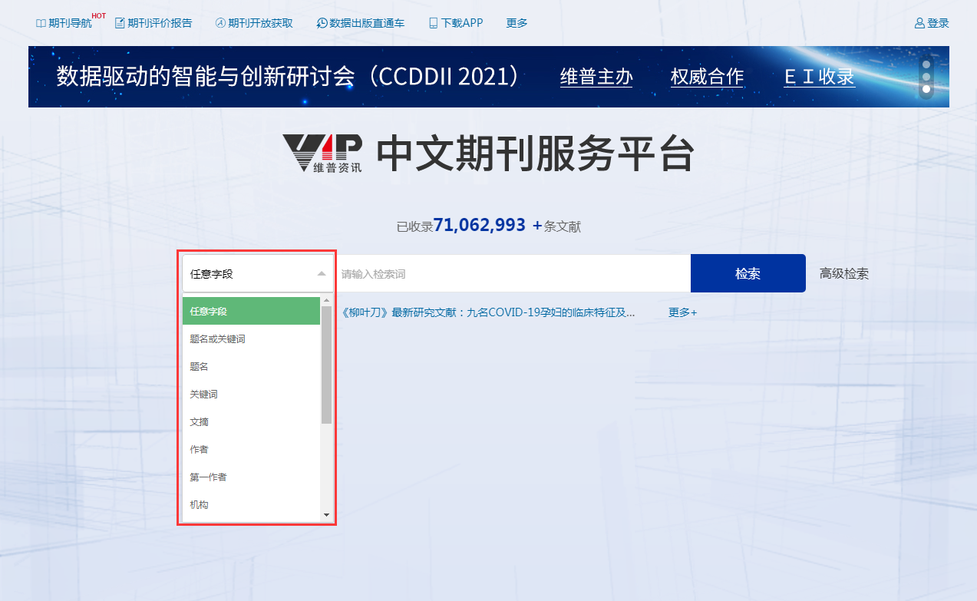
3
功能一：文献检索
基本检索
在平台首页的检索框直接输入检索条件进行检索，该检索条件可以是任意字段、题名或关键词、题名、刊名、关键词、作者名、机构名、基金名等字段信息。
检索字段

Slide 14
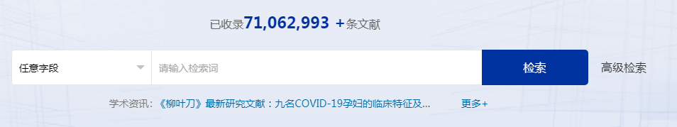
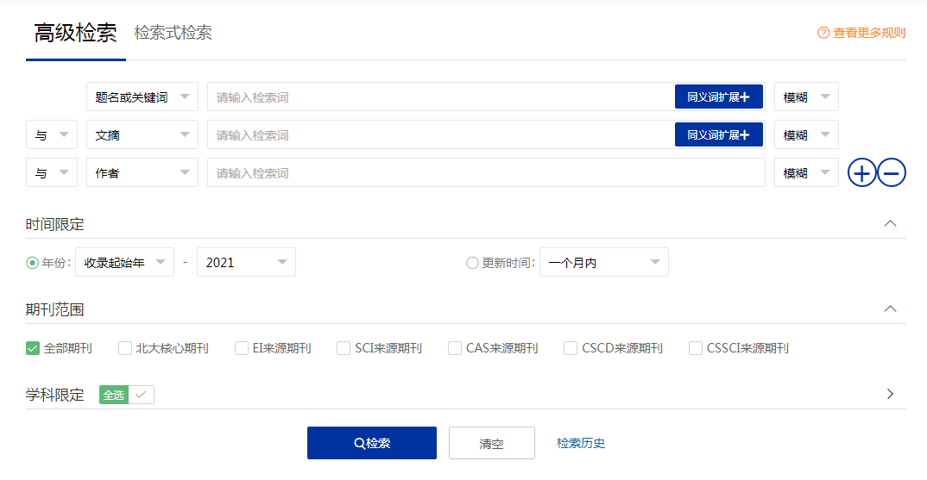
3
功能一：文献检索
高级检索
“基本检索”简单便捷，适合初学者或者检索诉求比较简单的情况下使用。而“高级检索”是一种更加专业高效的检索方式，能通过各种条件的限定快捷定位所需文献，对有一定使用基础的读者体验更佳。

Slide 15

3
超星资源在教学与科研中的应用

Slide 16
1
什么是读秀？

Slide 17
图书的一站式检索
纸书、电子书统一检索平台

Slide 18
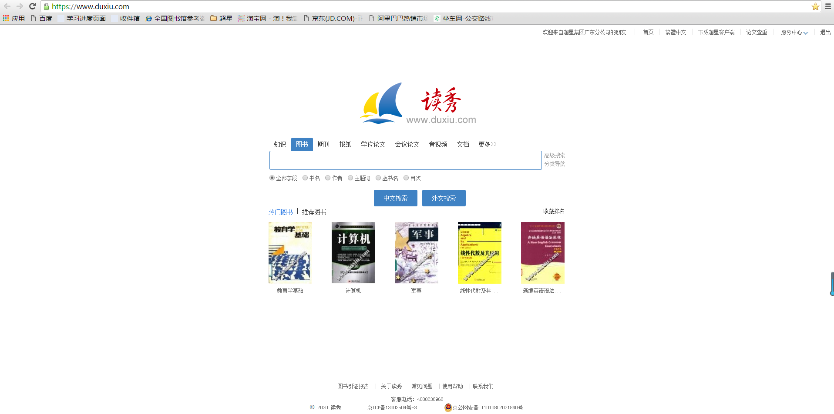
人力资源管理
输入检索词

Slide 19
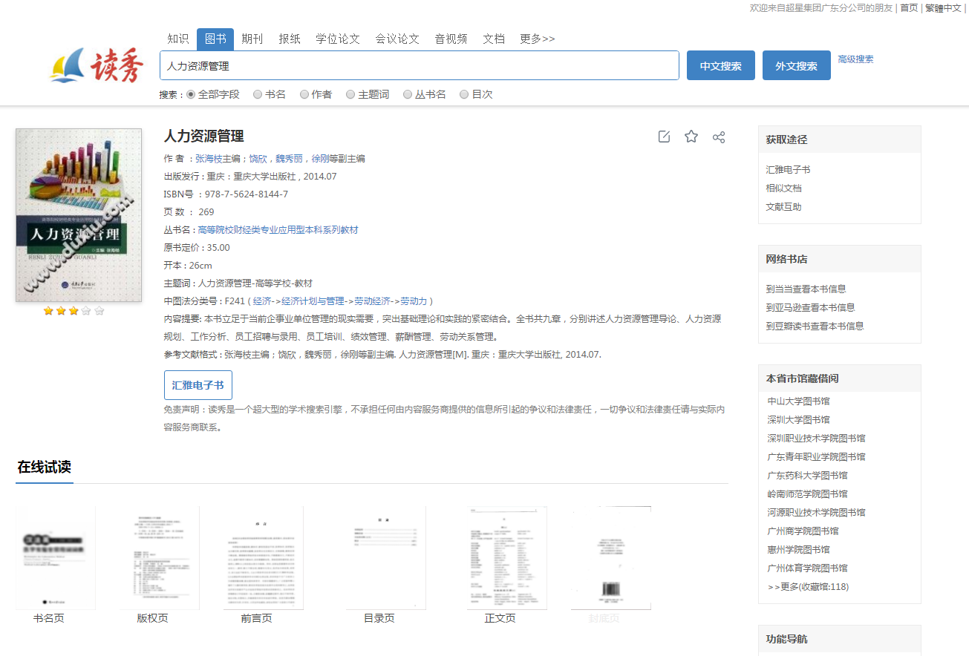
在线试读

Slide 20
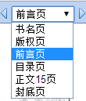

前言试读
图书的书名页、版权页、前言页、目录页和部分正文页进行在线试读

Slide 21
图书的获取服务—帮助大家获取到本馆没有的图书

Slide 22
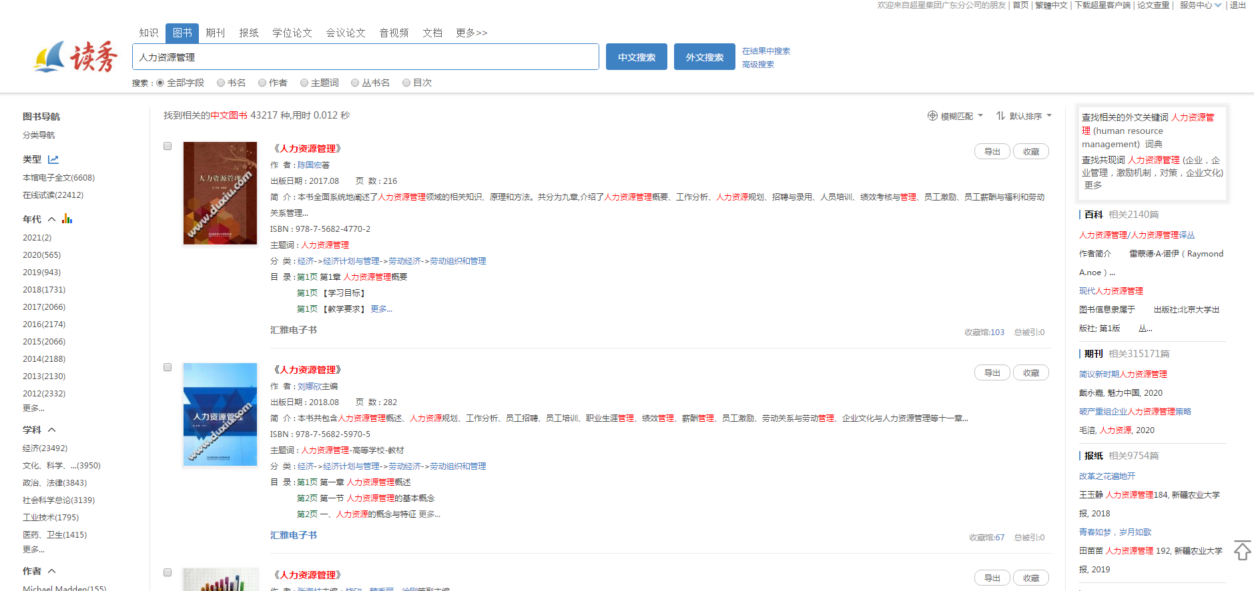

Slide 23
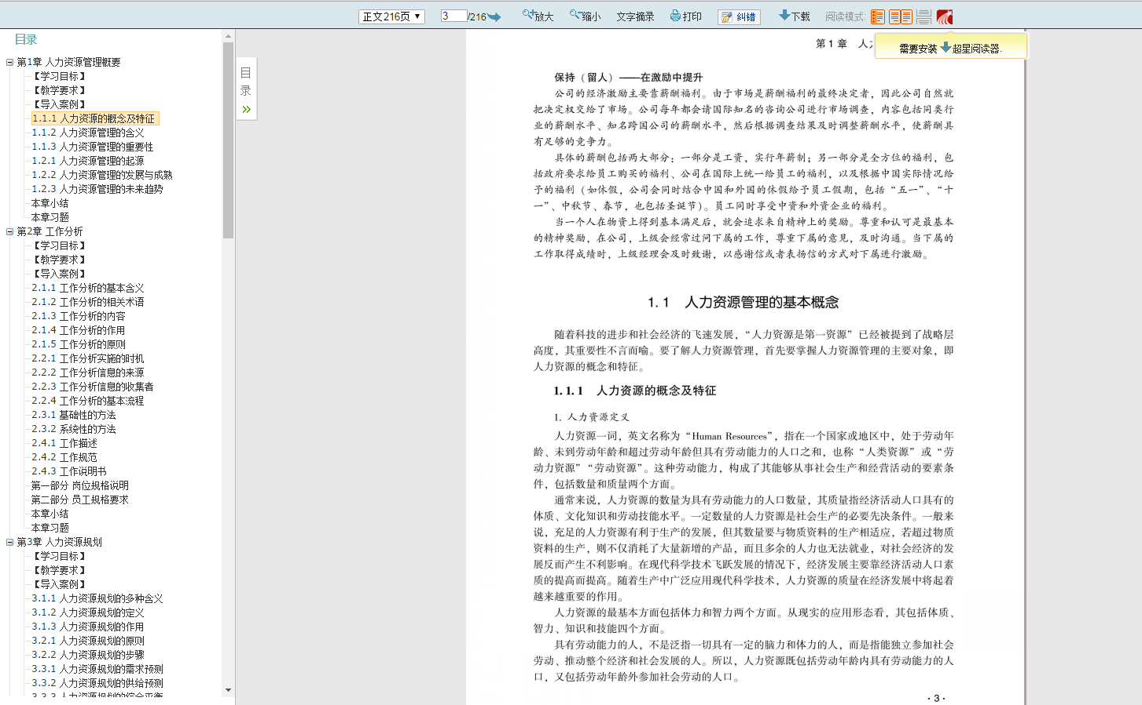
点击目录标签，查看本书目录结构

Slide 24
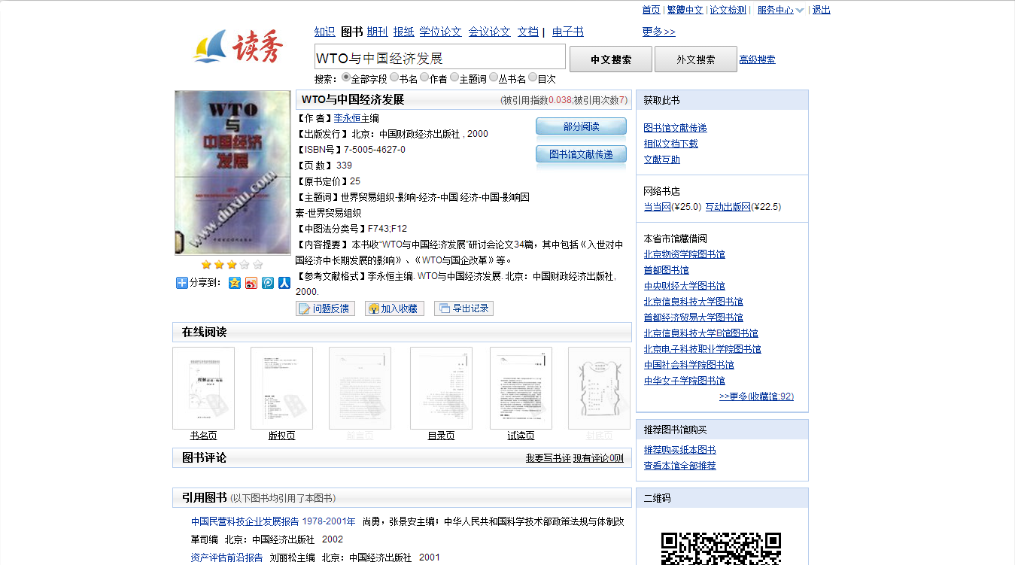

Slide 25
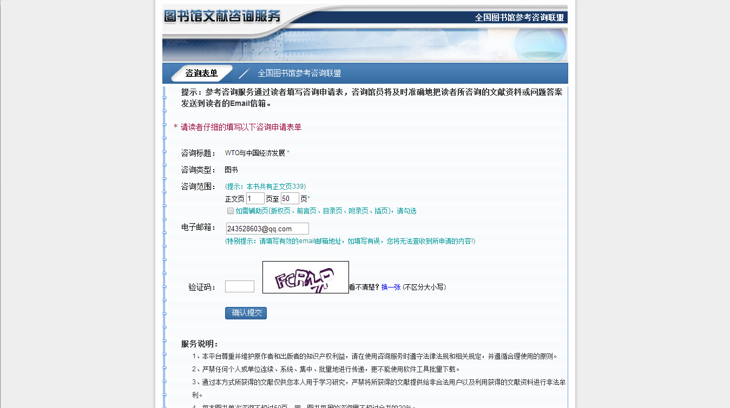
填写您需要的该本图书的页码范围，并正确填写接收邮箱

Slide 26
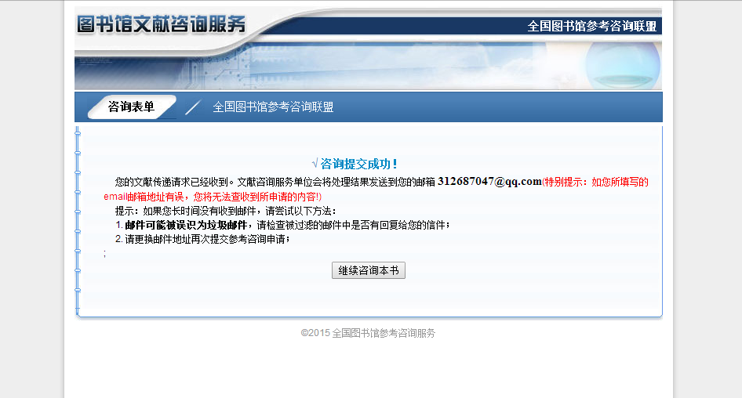

Slide 27
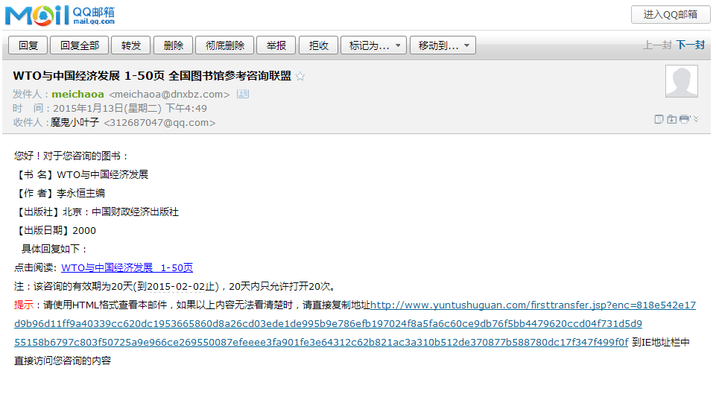
进入邮箱查看邮件，点击超链接进行在线阅读

Slide 28
2
学习通

Slide 29
OPAC无缝对接
馆藏查询
续借
条码扫描
借阅信息

Slide 30
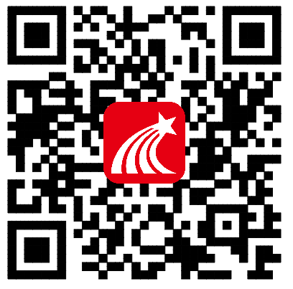
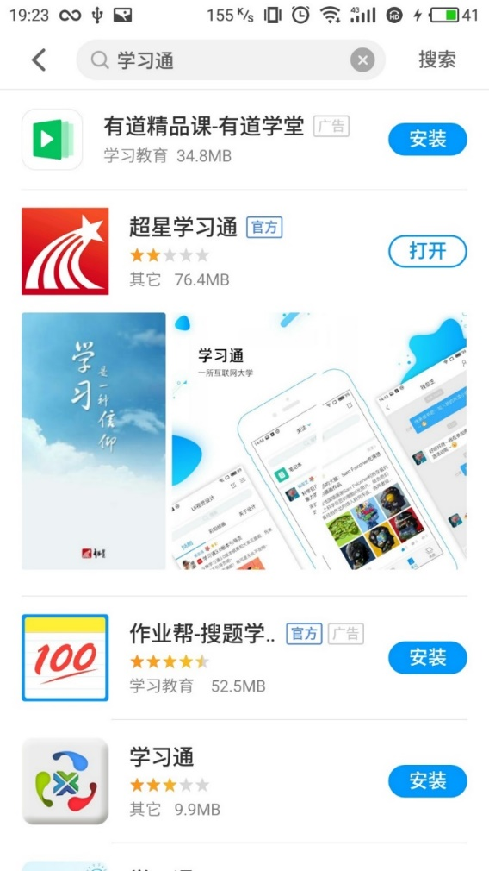
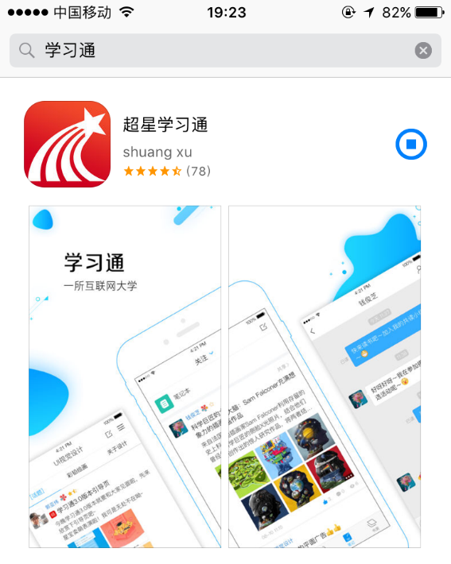
扫描下载学习通APP
或应用市场搜索“学习通”下载并安装
搜索“学习通”
搜索“学习通”
安卓应用市场
App Store
  

Slide 31
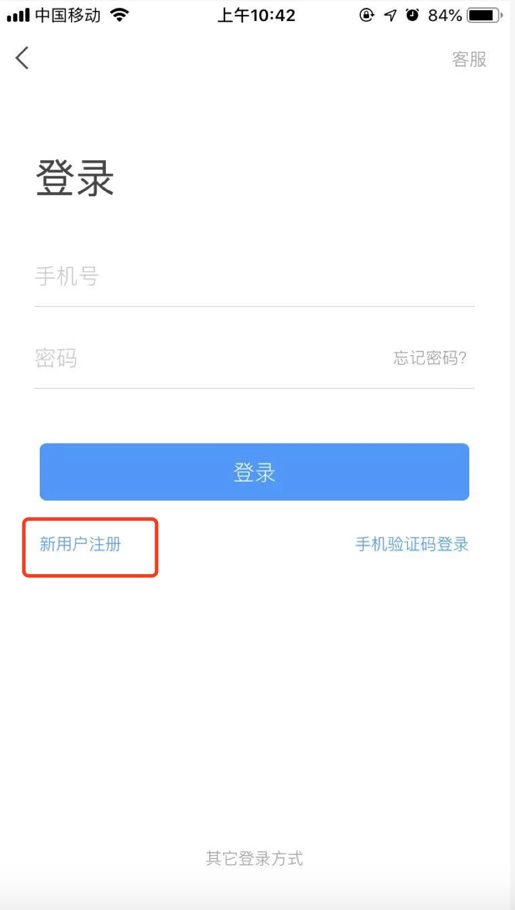
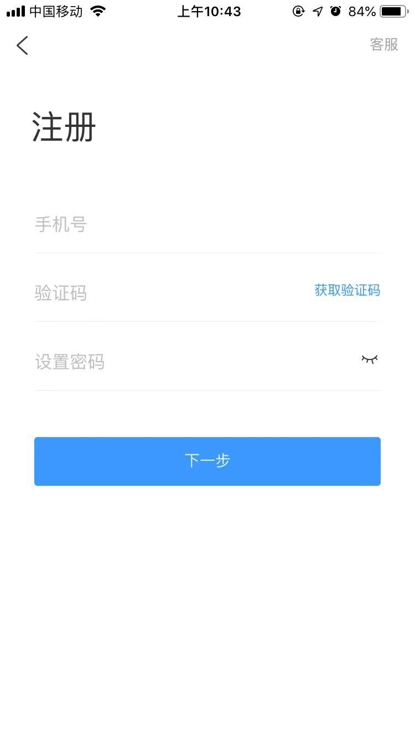
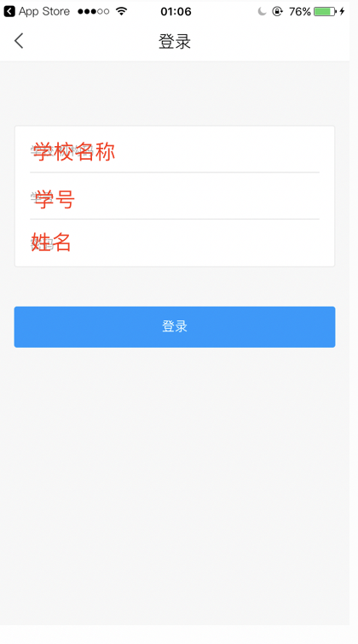

Slide 32
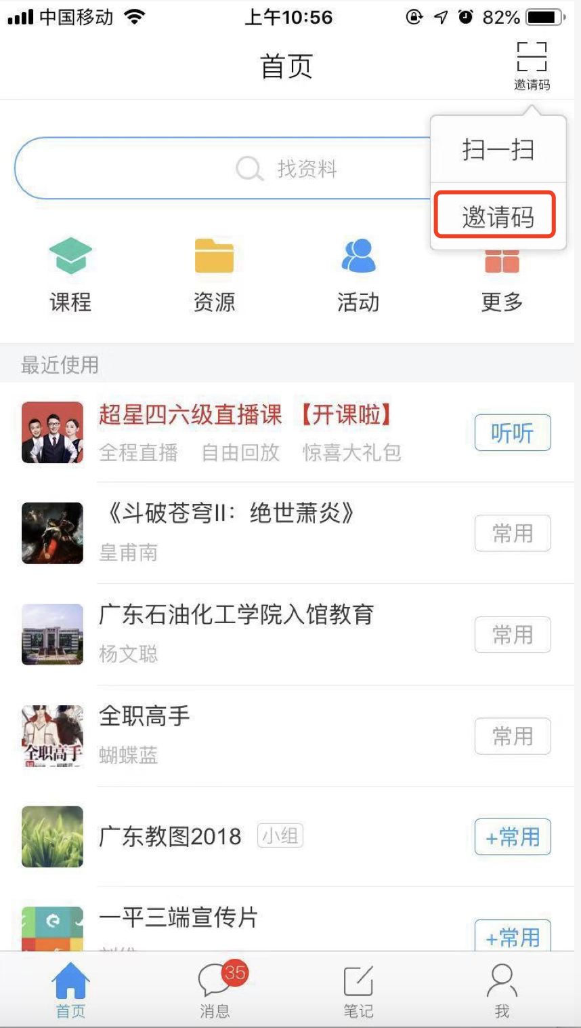
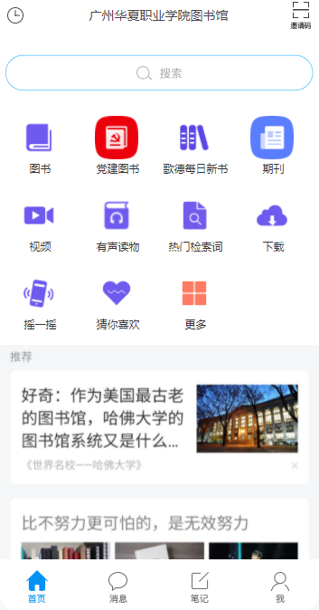
输入邀请码：hxzytsg

Slide 33

4
银符助力备考各类证书
银符考试题库B12
www.yfzxmn.com

Slide 34

二、资源与我
infor
题库
语言类
计算机类
经济类
综合类
公务员类
法律类
研究生类
自考类
工程类
医学类
党建类
自考类

Slide 35
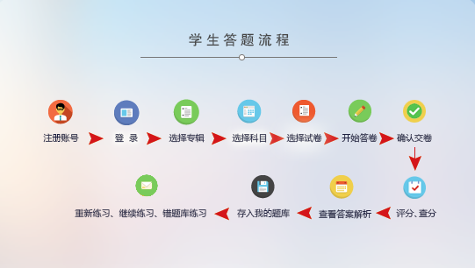

Slide 36
三、考前复习
infor
1
2
3
从学校图书馆网页进入
登陆www.yfzxmn.com
进入题库首页
从资源列表中选择练习科目
选择试卷点击进入答题页面

Slide 37
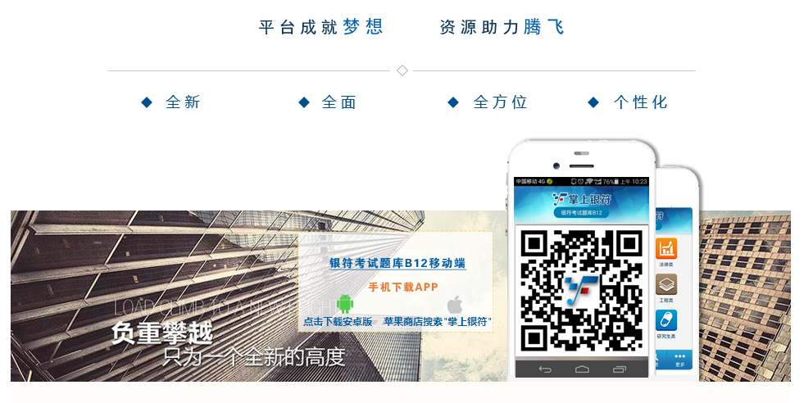
手机APP介绍
infor
属于校园学习的客户端 属于每个学生的客户端

Slide 38

5

Slide 39
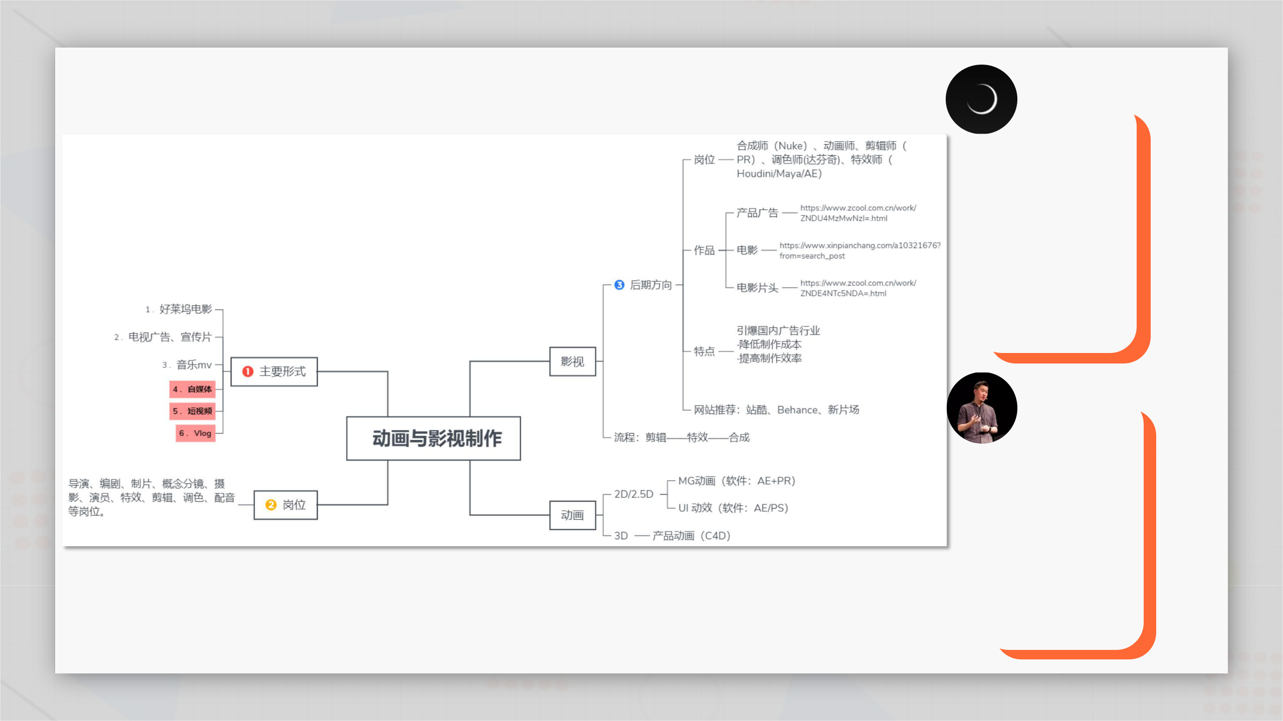

Slide 40
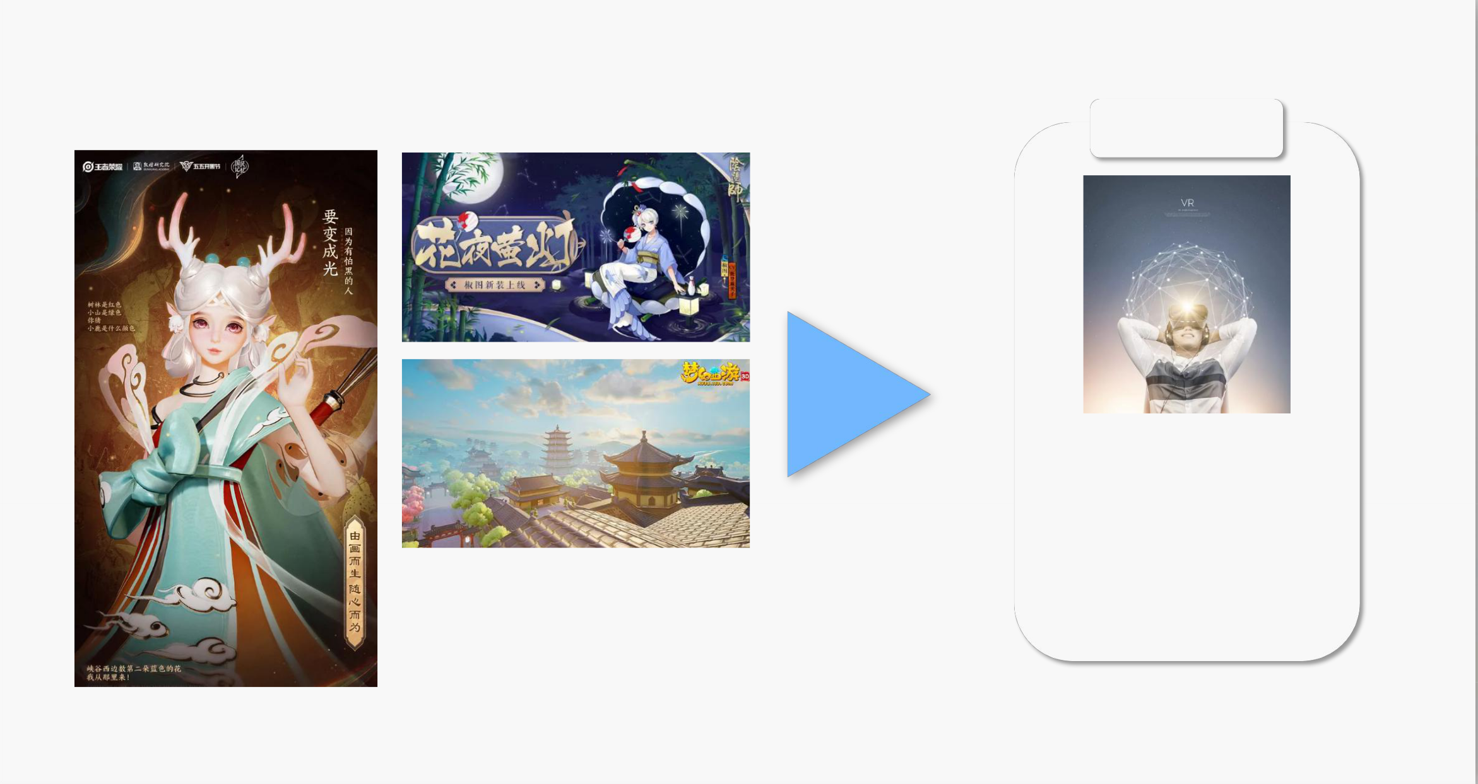

Slide 41
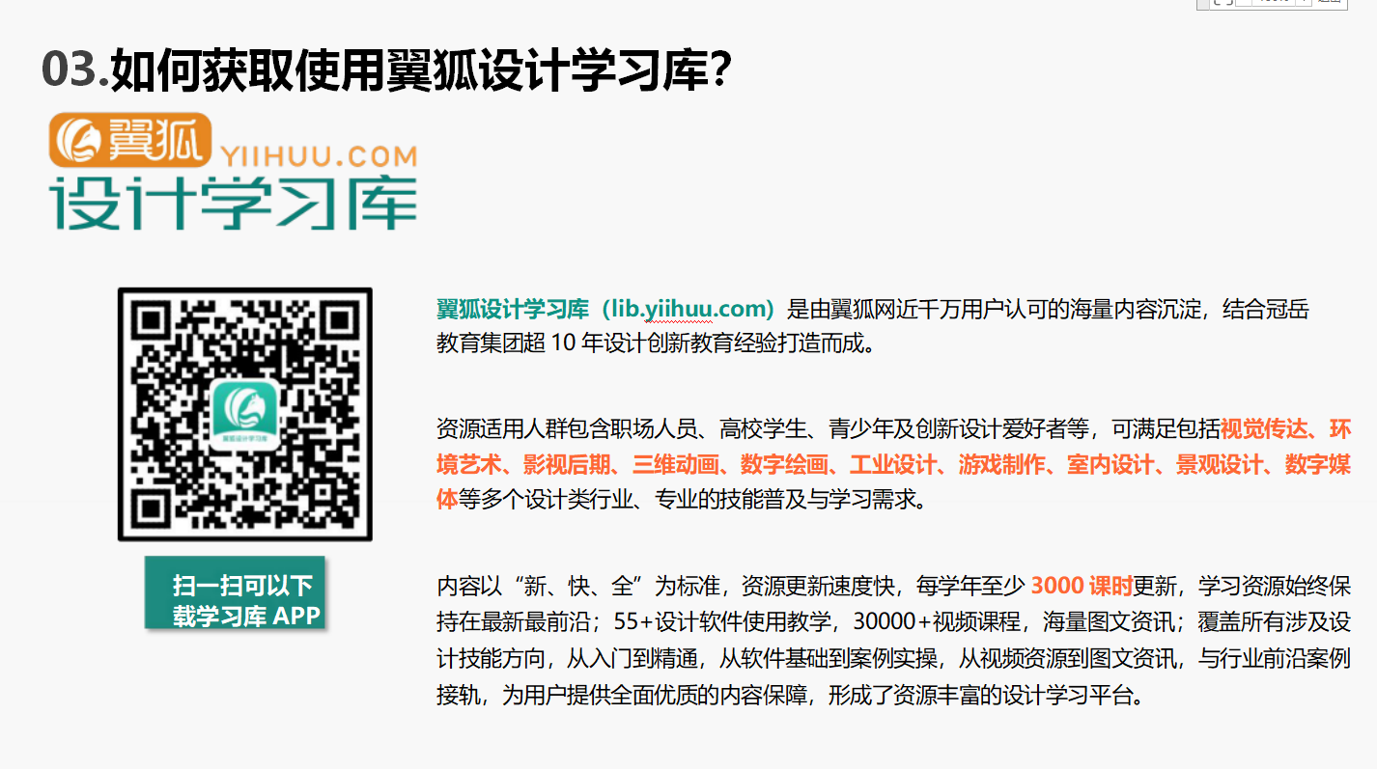

Slide 42
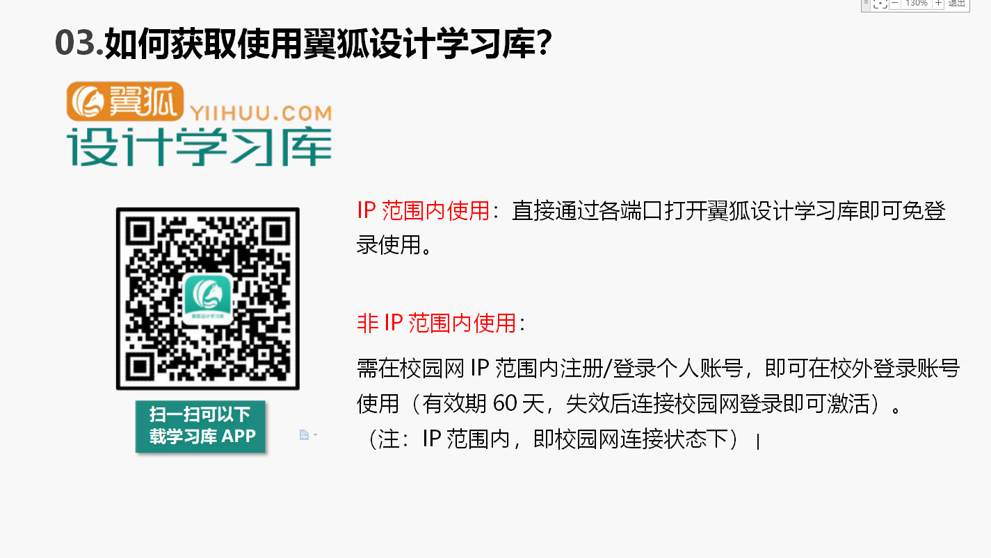

Slide 43
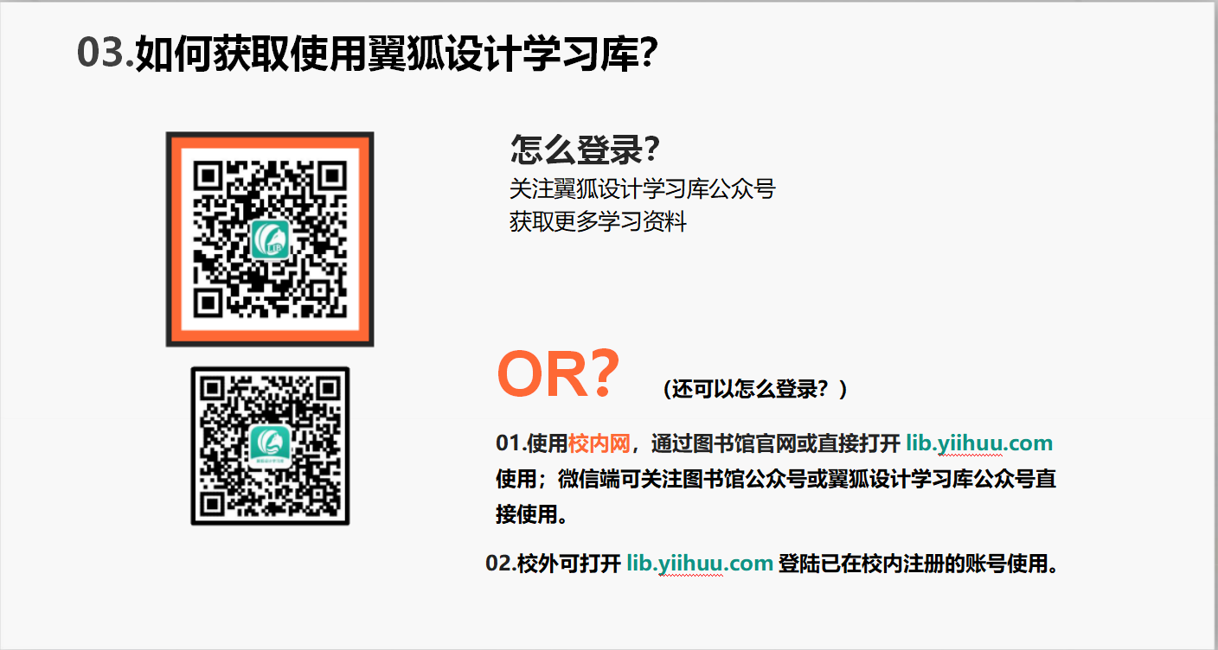

Slide 44
博看数字阅读产品使用介绍
6
书香校园 云游博看

Slide 45
看系列 触摸屏使用介绍

Slide 46
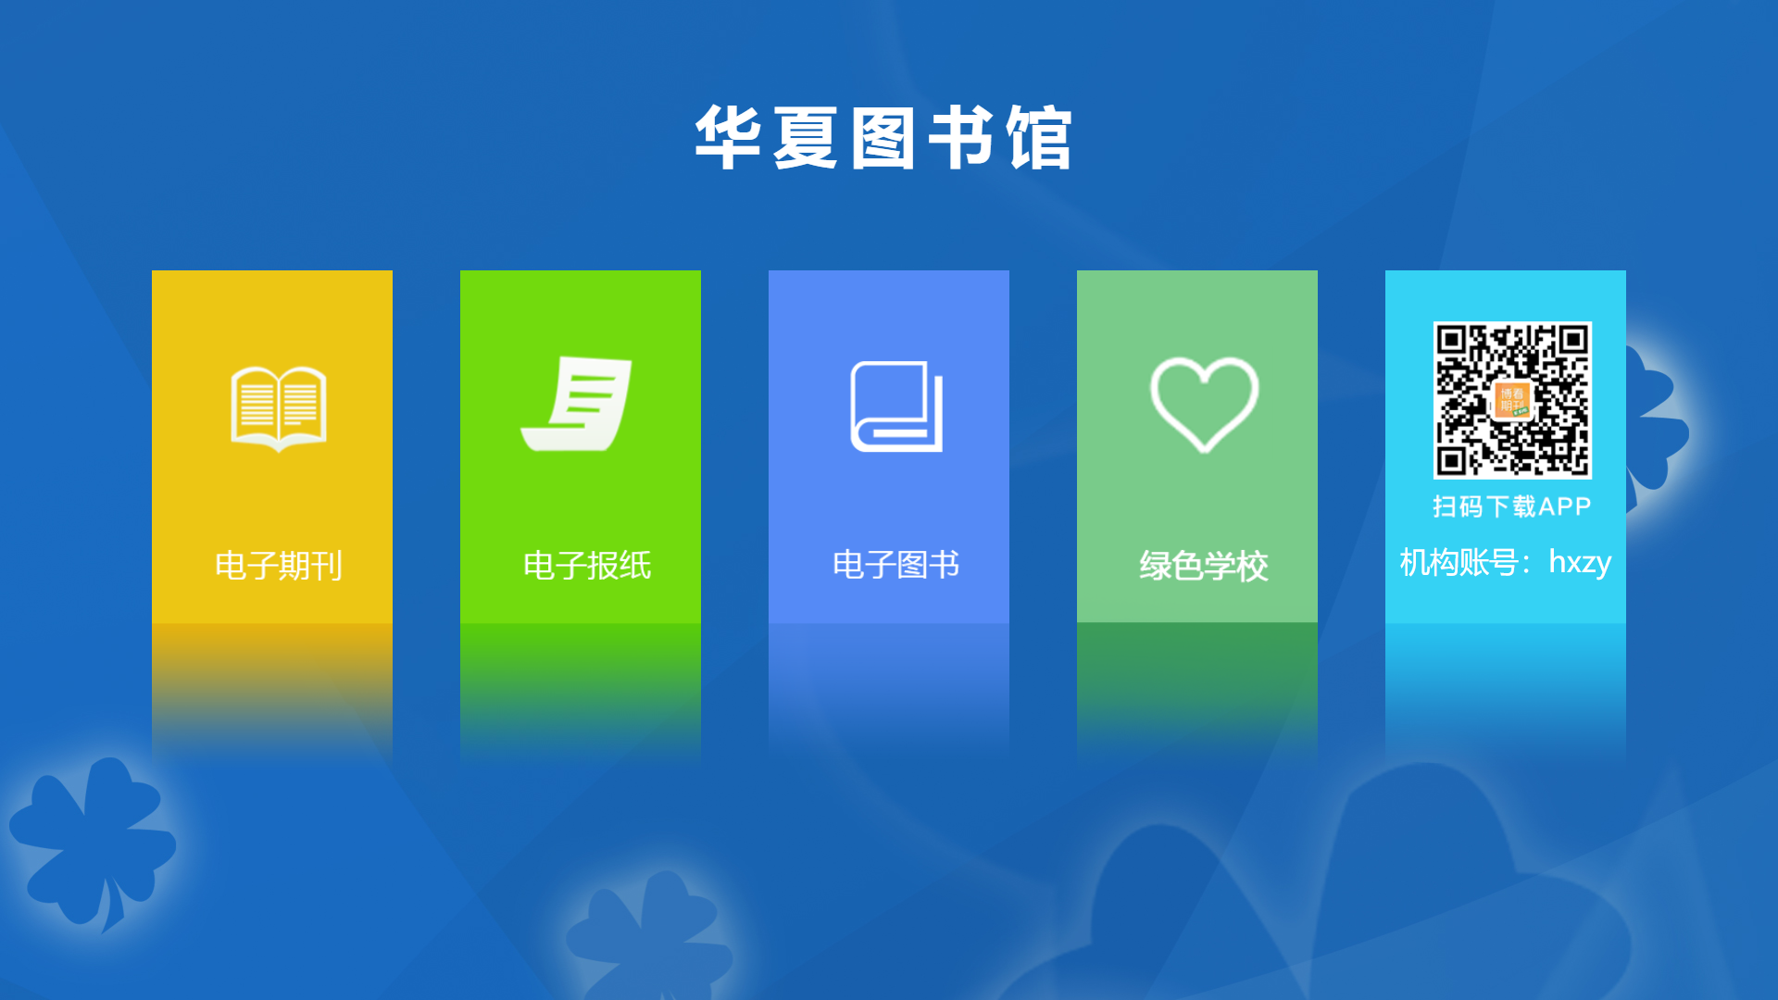
首页介绍
首页四大功能模块
电子期刊、电子报纸、电子图书、绿色学校、机构账号

Slide 47
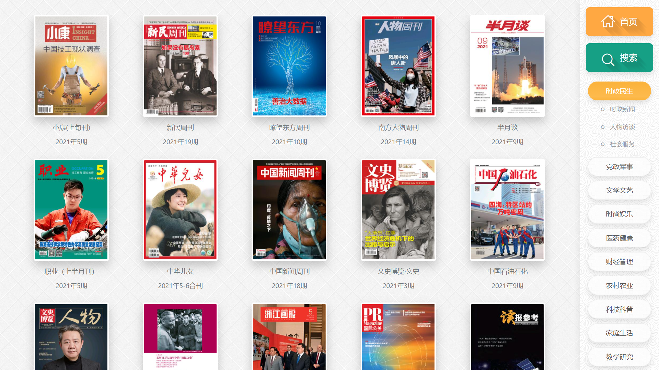
电子期刊
返回首页
期刊资源分类
上下滑动可选择不同的资源类别

Slide 48
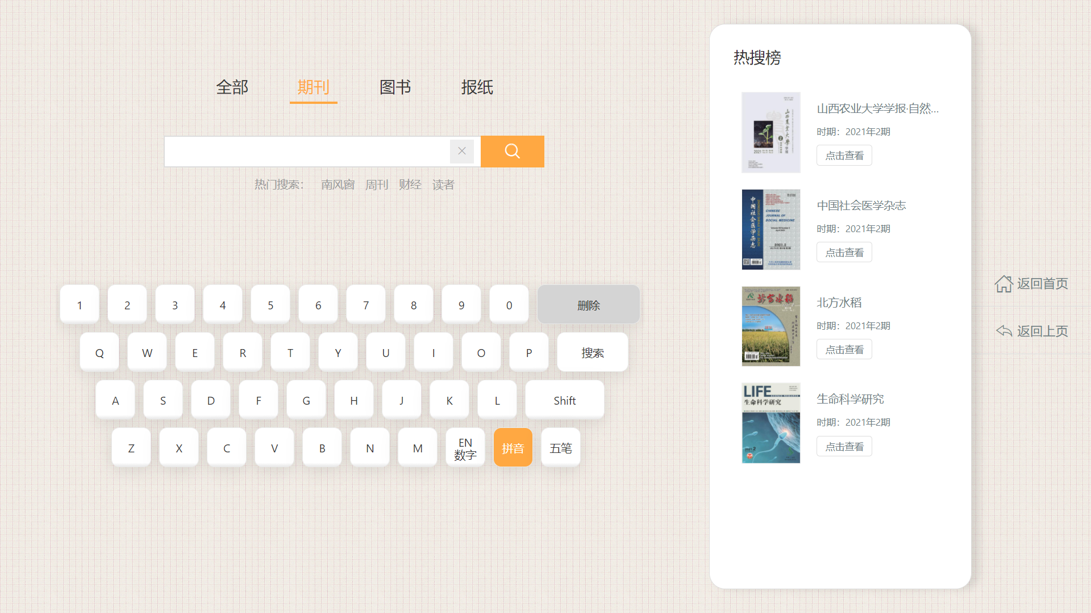
检索方式
可根据期刊、图书、报纸等不同资源类别来进行关键词检索。
报纸支持按照地区进行检索。

Slide 49

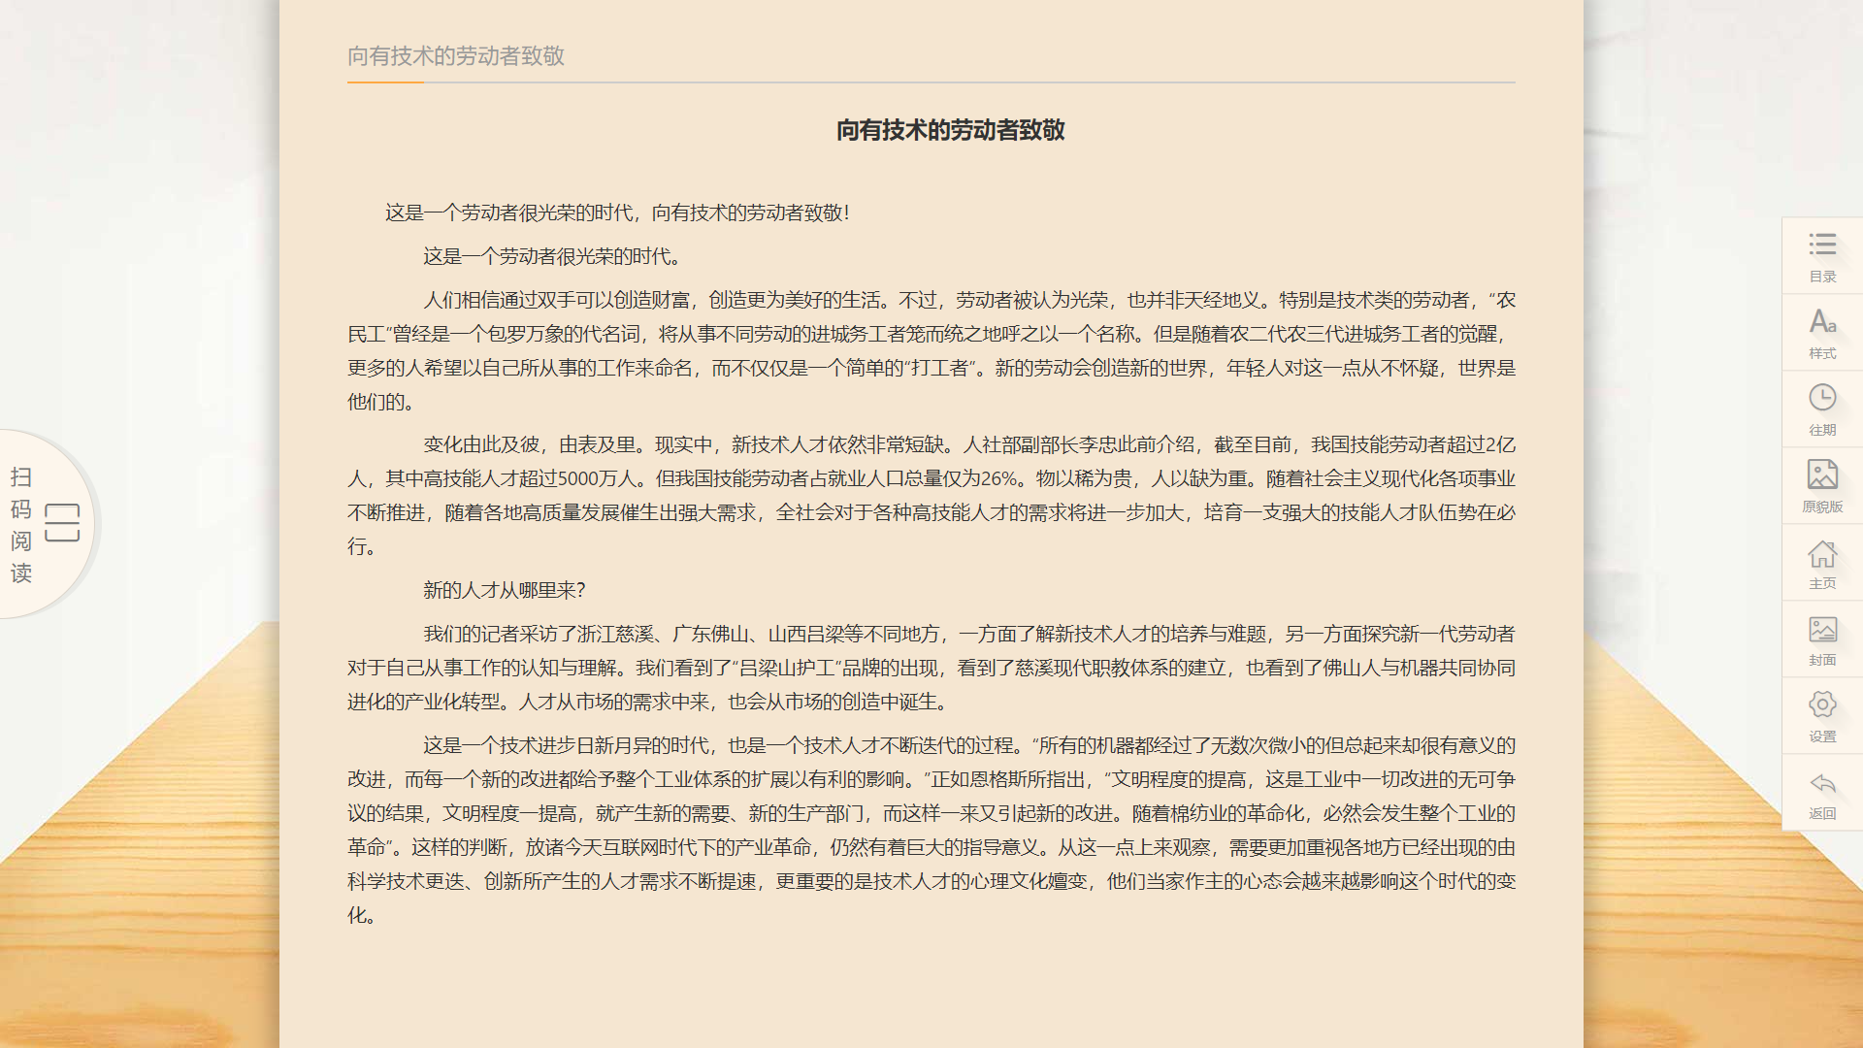
阅读形式
期刊和图书优先原貌版阅读，同时存在原貌和文本两种格式，提供切换操作入口。
原貌版与文本版 一键切换
原貌版
文本版
无需放大，所看即所读

Slide 50
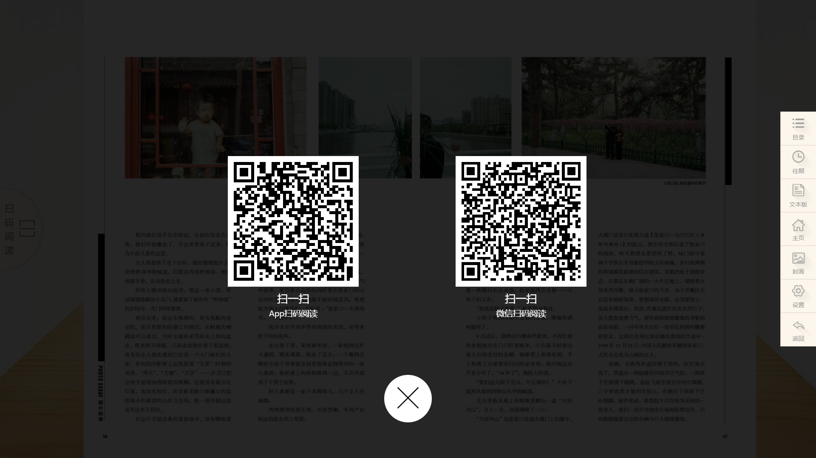
资源详情页-双扫码借阅
支持双扫码借阅：
博看书苑APP扫码离线阅读
微信扫码在线阅读

Slide 51
听系列 有声微刊使用介绍

Slide 52


博看有声
博看有声，全场景有声服务平台，打破有声平台同质化，不再局限于仅收听有声图书，致力于为广大听众提供优质、多样、差异化的有声阅读服务。
Notes:
博看有声，是博看网开发及运营的全场景有声服务平台，我们打破有声平台同质化，不再局限于仅收听有声图书，而致力于为广大听众提供优质、多样、差异化的有声阅读服务。平台提供海量有声资源，音频总时长10余万小时，数十万集，类型分为头条、期刊、图书、专辑、广播和朗读，覆盖工作生活全部场景。

Slide 53
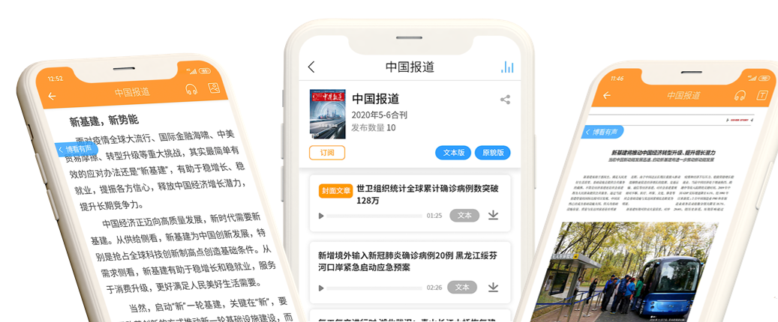
有声期刊
国内精选大刊，首创有声版、原貌版、文本版三位一体阅读方式。 日更新150篇，20小时。

Slide 54
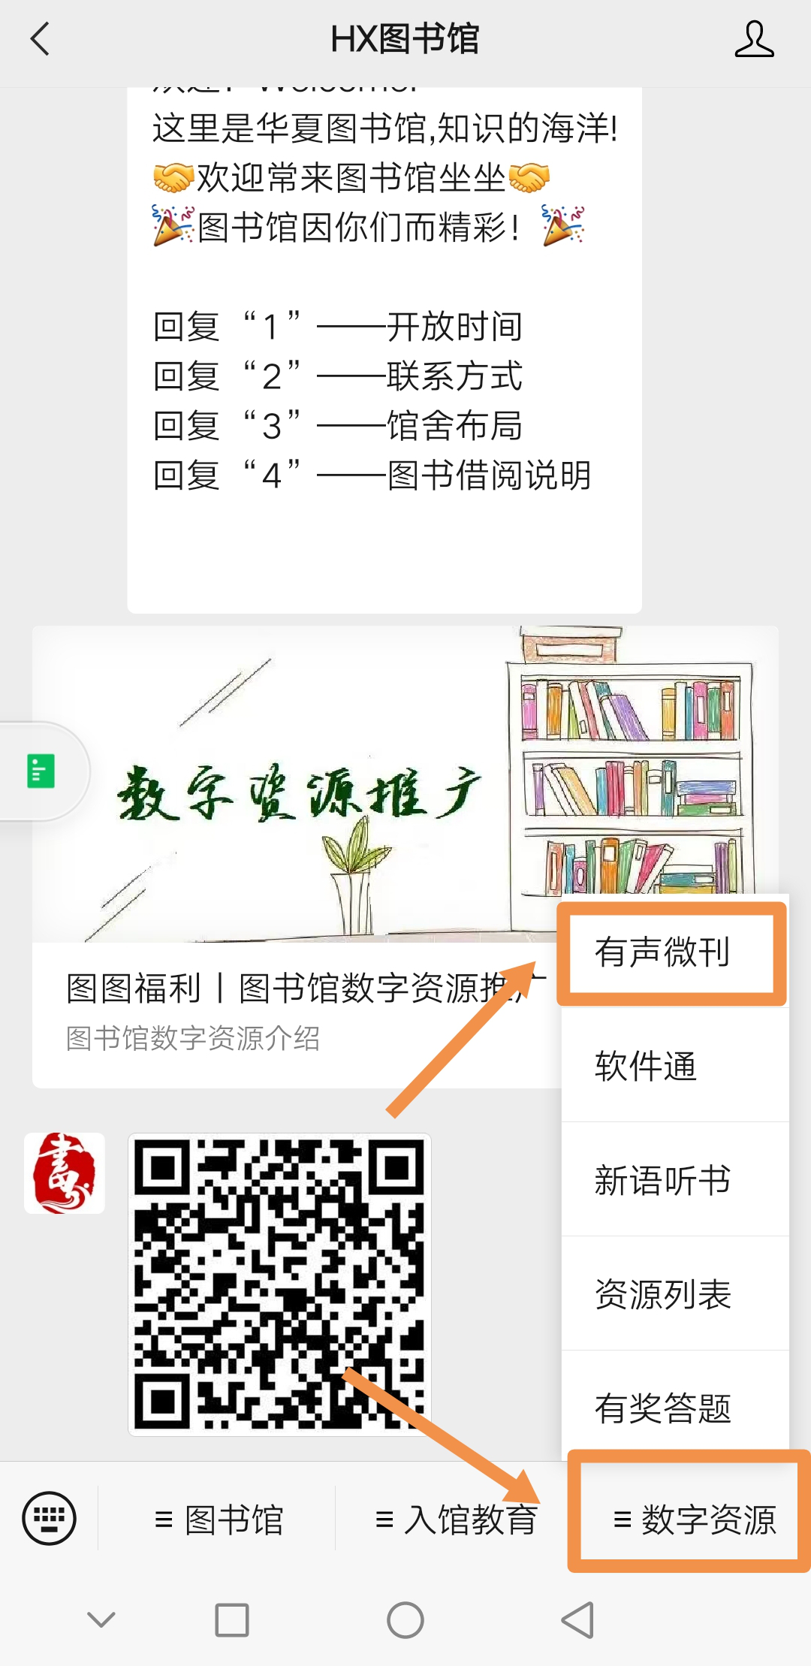
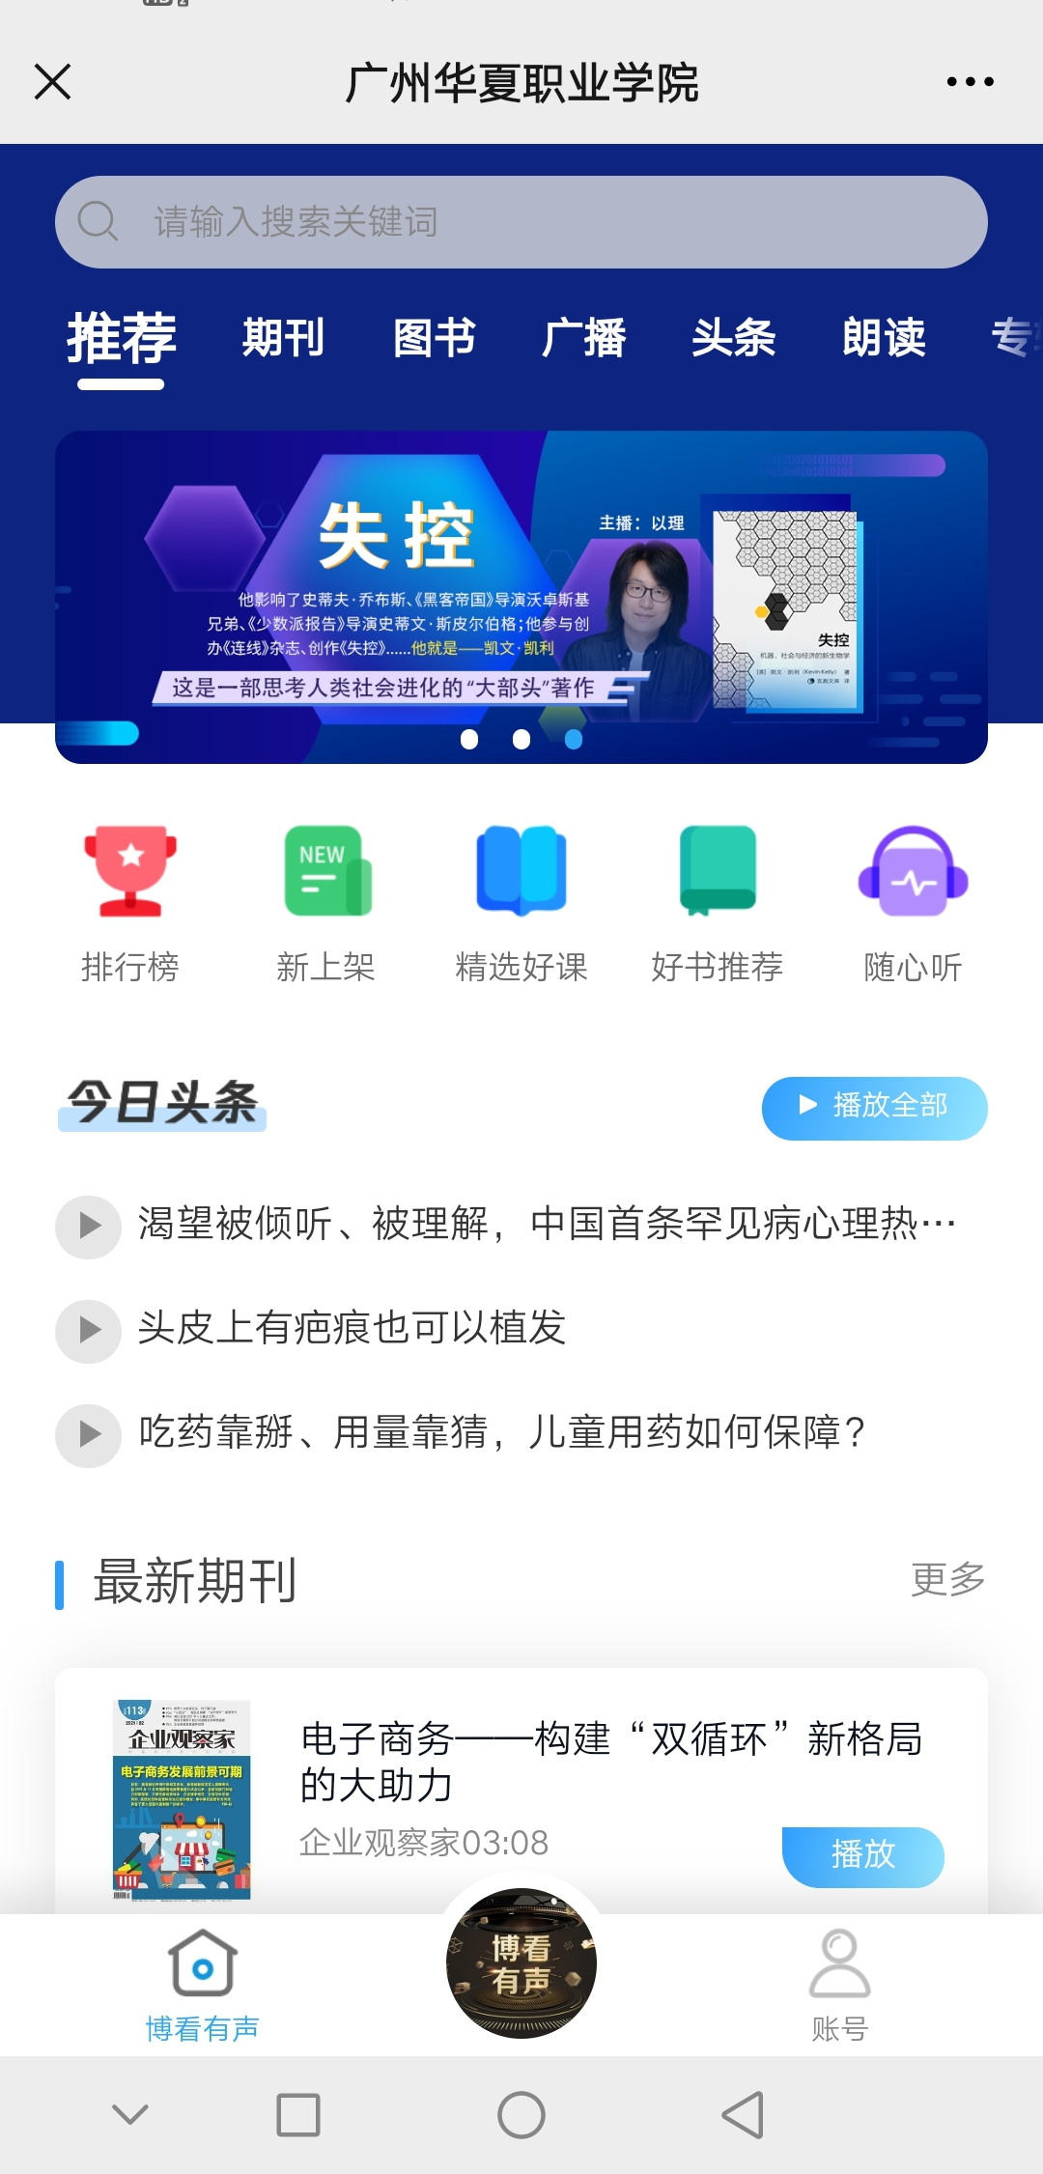
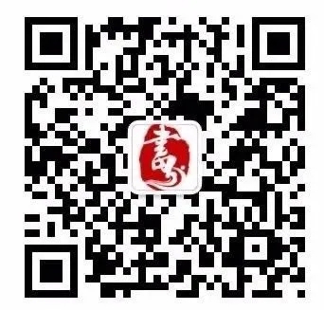
进入方式
①关注“HX图书馆”微信公众号。
②点击菜单栏“数字资源”选择“有声微刊”。
③有声微刊首页。

Slide 55
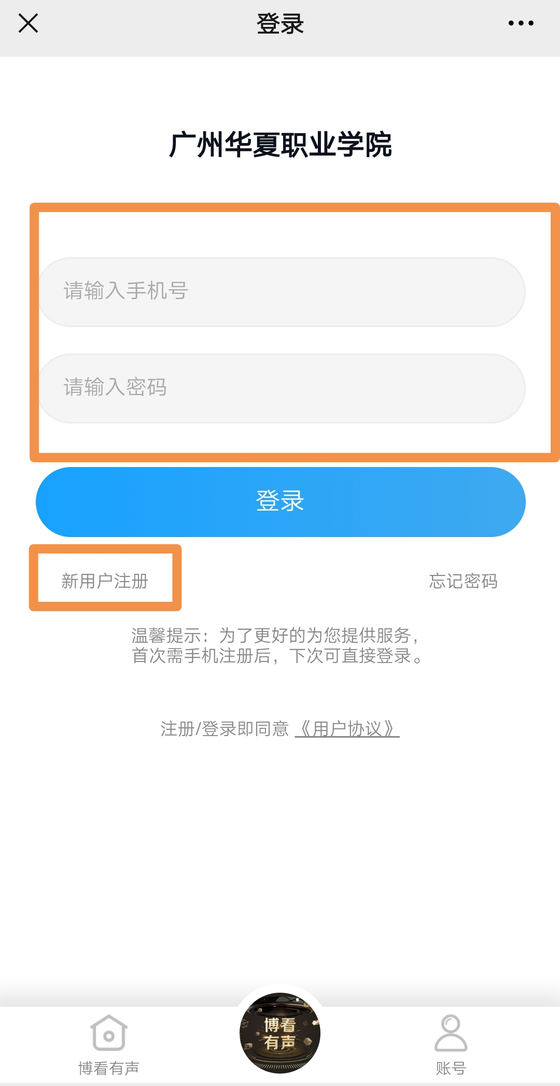
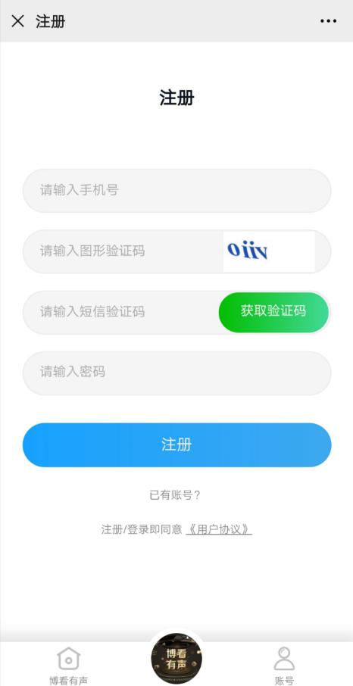
用户注册及登录
①点击“账号”按钮
②老用户直接用手机号和登录密码进行登录，新用户点击左下角“新用户注册”。
③输入手机号，获取验证码并设置初始密码后，点击“下一步”，绑定图书馆机构帐号，完成注册。

Slide 56
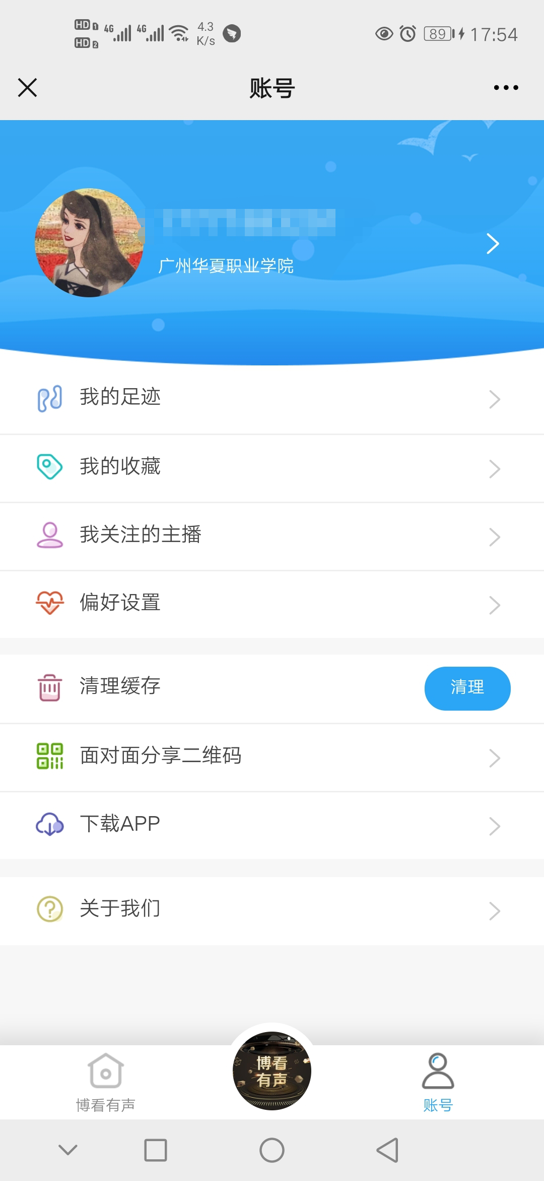
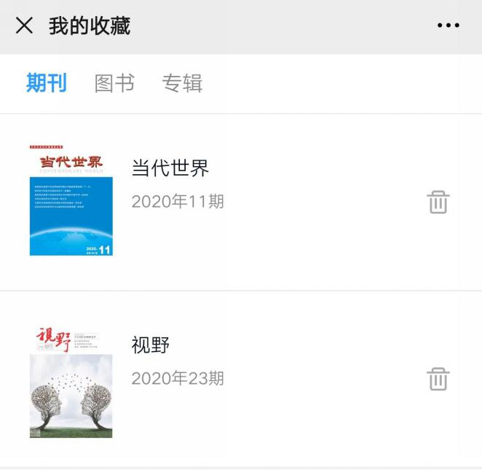

我-个人中心
个人中心：点击头像，可修改和完善个人信息
我的足迹/收藏：记录收听数据，方便快速收听

Slide 57

2 0 22
感谢您的聆听

